Slide 1
Plan van aanpak “Verhalencafé”
Verhalen

Slide 2
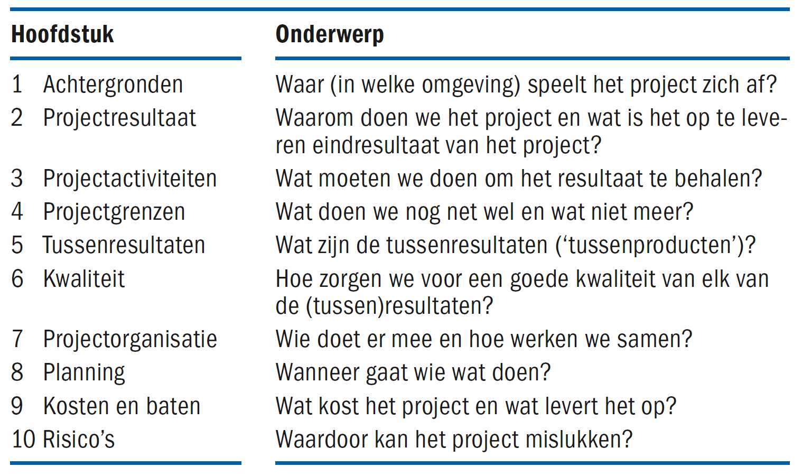
Plan van aanpak

Slide 3
Plan van aanpak

Slide 4
3 Projectactiviteiten – Plan van aanpak
Geef een overzicht van alle projectactiviteiten
Per werkgroep:
Catering
Projectleiding
Communicatie
Facilitair
Benoem in welke projectfase welke activiteit wordt uitgevoerd
Doe dit op een logische manier

Slide 5
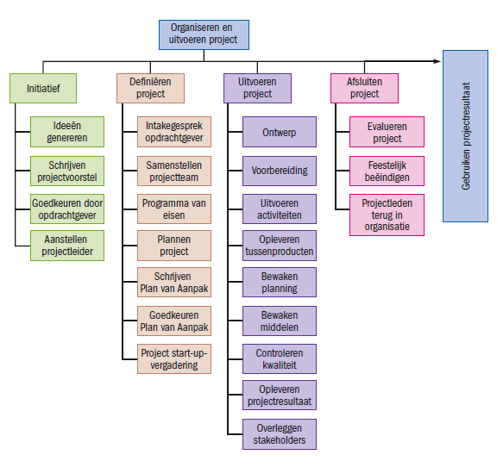
Projectfases

Slide 6
3 Projectactiviteiten – Plan van aanpak
Projectactiviteiten
Er is beschreven welke taken of activiteiten er uitgevoerd moeten worden om het projectresultaat te bereiken.
De taken of activiteiten zijn uitgesplitst in onderdelen die per keer gedaan moeten worden.

Slide 7
4 Projectgrenzen
Start van het project
Projectgrens (4x)
Mijlpaal
Mijlpaal
Rand van het project
Project
Einde project

Slide 8
4 Projectgrenzen – Plan van aanpak
Projectgrenzen en randvoorwaarden
De projectgrenzen zijn benoemd. Er is minimaal benoemd:
Begindatum en einddatum project
Maximale budget
Welke activiteiten op de ‘grens’ liggen en of ze wel of niet worden gedaan
Randvoorwaarden (factoren waar de groep geen invloed op kan uitoefenen, maar waar aan voldaan moet zijn om het project succesvol af te ronden)

Slide 9
5 Tussenresultaat
Alle tussenproducten samen = Projectresultaat
Kwaliteit van het
tussenproduct
Projectactiviteiten
Q Kwaliteit hele project
Facilitair
Q
Q
Q
Q
Catering
Presentaties
Projectleiding
…?
Communicatie
Veel projectactiviteiten
Veel tussenproducten

Slide 10
6 Kwaliteitsbewaking
Wanneer is het project geslaagd?
Gebruik de GIKOT methode
Geld
Informatie
Kwaliteit
Organisatie
Tijd
Welke controles voer je uit?

Slide 11
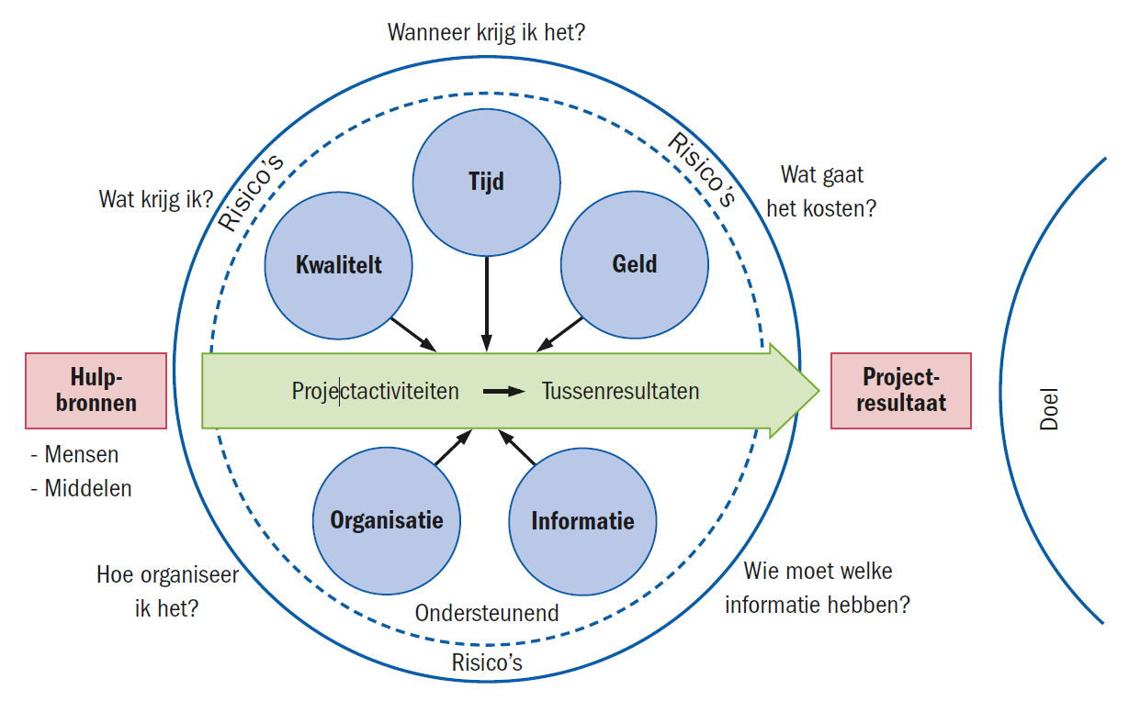
6 Kwaliteitsbewaking

Slide 12
6 Kwaliteitsbewaking
Planning vooraf (T)
Voortgangsbewaking (T, I)
Overleggen (I, O)
Planning aanpassen (T)
Bewaking budget (G)
Bewaking kwaliteit (K)
Verspreiding en archivering info (I)
Bewaking projectdoel (O)
Bedreigingen project (O)
Geld
Informatie
Kwaliteit
Organisatie
Tijd

Slide 13
Waardoor projecten mislukken
Projectleden onvoldoende bekwaam
Veel kleine afwijkingen maken één grote
Onjuiste planning
Te laat beginnen activiteit
Projectmedewerkers willen 'te mooi' maken
Te optimistische planning
Projectleden hebben te veel aan hun hoofd
Te late levering
Renteverliezen
Calamiteiten
Buitenwereld verandert
Materiaalverlies
Herstellen van fouten
Definitiewijzigingen
Vergeten voorbereiding
Vergeten afwerking
Onduidelijk doel/opdracht
Project wordt tegengewerkt

Slide 14
6 Kwaliteitsbewaking – Plan van aanpak
Kwaliteitsbewaking
Er is beschreven op welke manier ervoor gezorgd wordt dat de kwaliteit goed bewaakt wordt. Er is minimaal beschreven hoe de kwaliteit bewaakt gaat worden van:
Tussentijdse producten
Opgeleverde stukken van individuele projectleden
Uitvoering verhalencafé
Presentatie(s)

